Slide 1
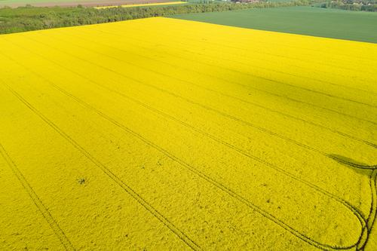
Insekticidy
Šárka Štolovská

Slide 2
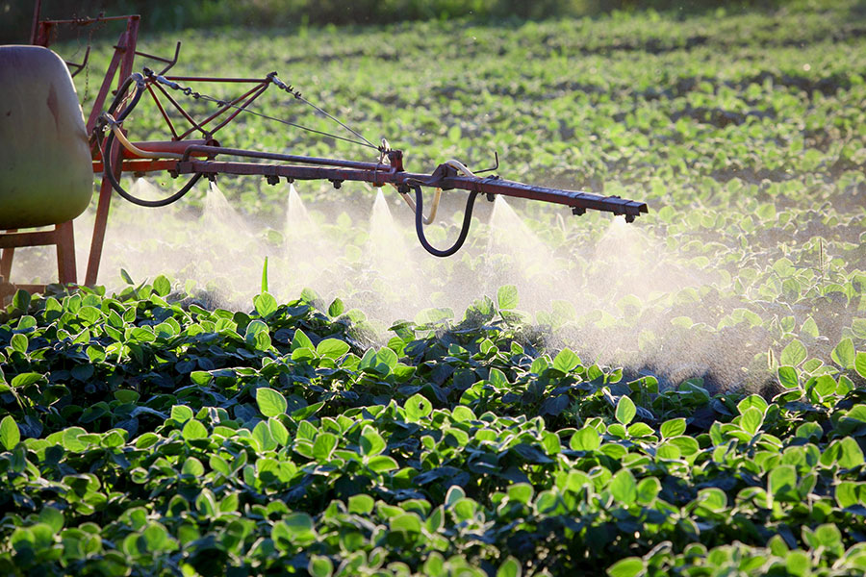
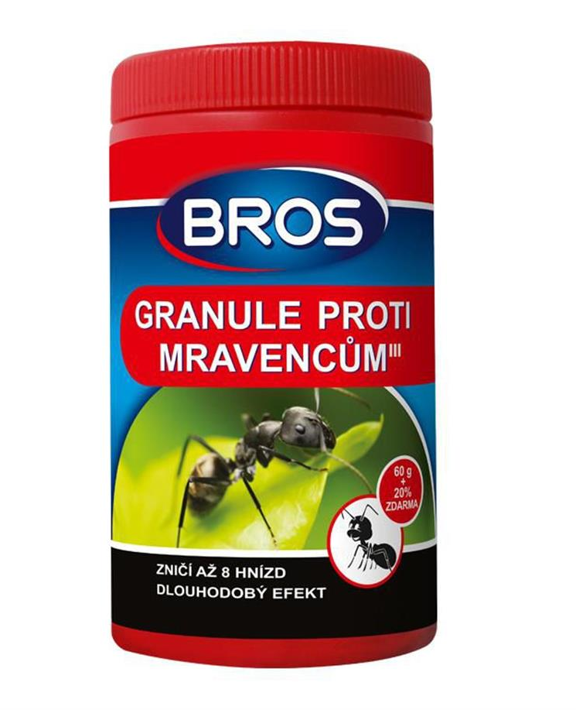
Rozdělení:
1) Způsob aplikace
Postřiky, aerosoly
Fumiganty
Popraše
Pevné a tekuté nástrahy
Nátěry a impregnace
2) Působení
Kontaktní
Systémové
Požerové
Inhalační
S hloubkovým účinkem

Slide 3

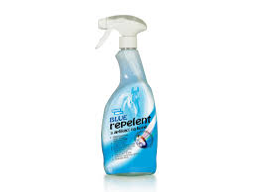
Rozdělení:
3) Účinná látka
Karbamáty
Organofosfáty
Neonikotenoidy
Organochloridy
Pyrethroidy
Botanické insekticidy (silice – limonen…)
4) Původ
Přírodní
Přírodně identické
syntetické
5) Účinek

Slide 4
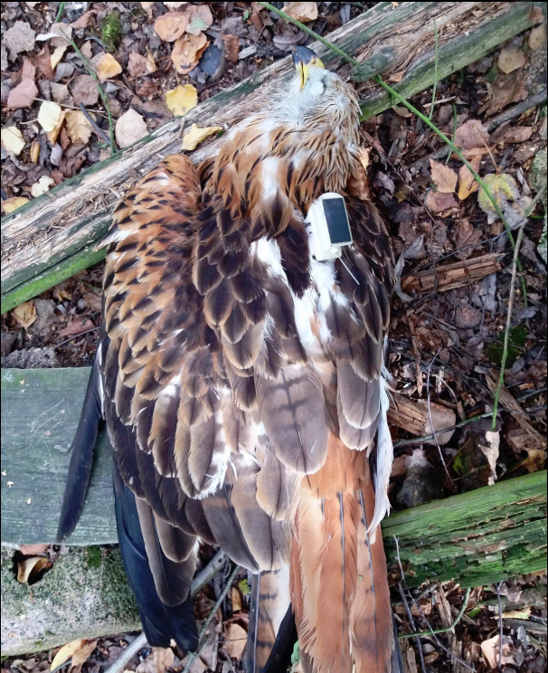
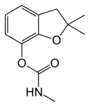
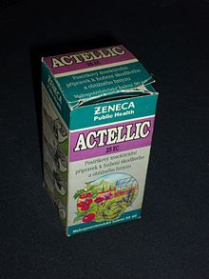
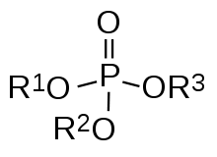
Důsledky:
Karbofuran
Organofosfáty

Slide 5
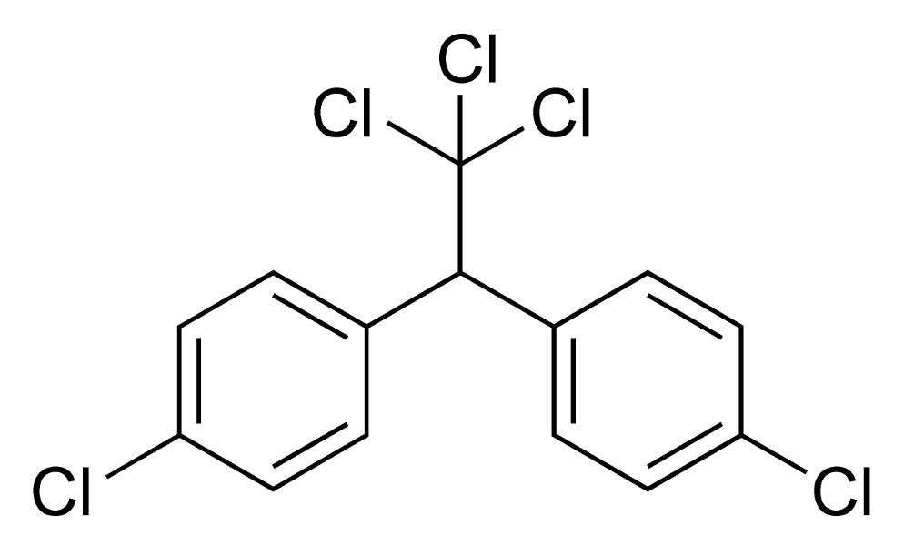
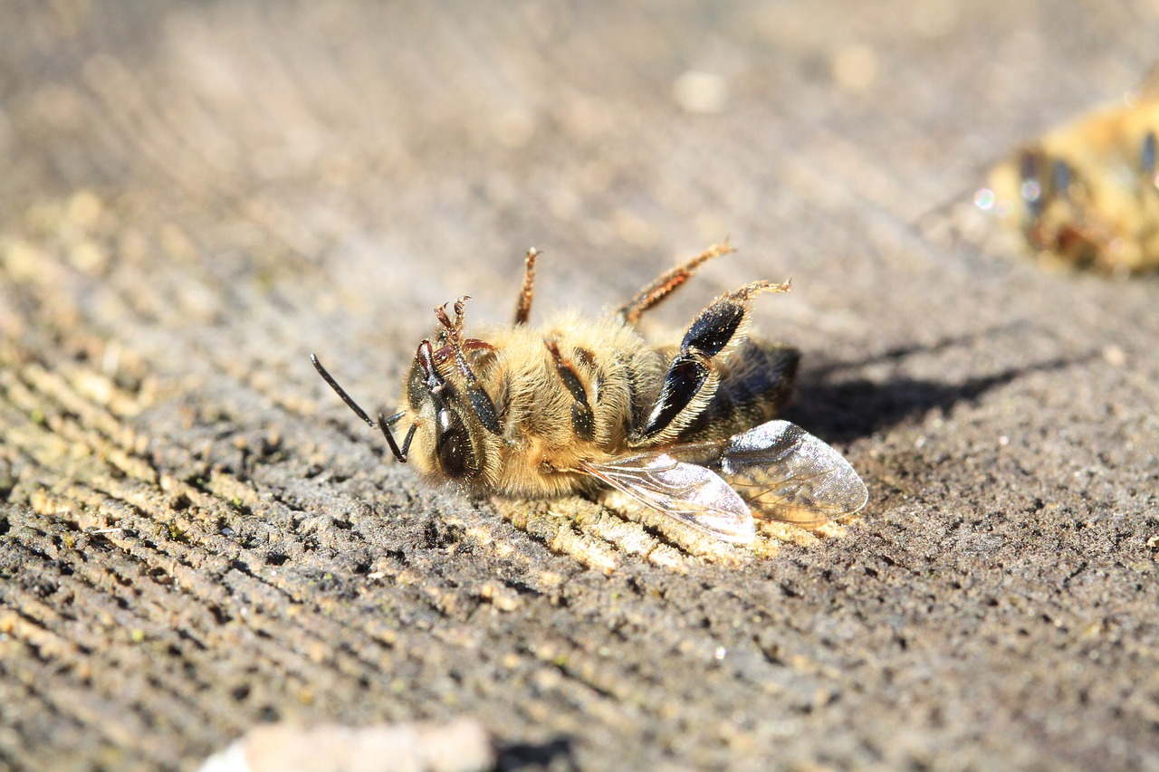
Důsledky:
Neonikotenoidy
DDT
https://www.youtube.com/watch?v=17BP9n6g1F0

Slide 6
Zdroje
https://www.krejsashop.cz/cs/m-338-bojujete-s-otravnym-hmyzem-zbavte-se-ho-pomoci-insekticidu
https://cs.wikipedia.org/wiki/Insekticid
https://www.dewolf.cz/blog/co-je-insekticid/
https://arnika.org/novinky/evropske-korporace-vyvazeji-do-chudsich-zemi-tuny-zakazanych-pesticidu-ktere-zabijeji-vcely
https://www.agromanual.cz/cz/clanky/management-a-legislativa/management/pesticidy-a-jejich-nalezy-v-zemedelske-pude
https://birdwatching.cz/birdwatching-archiv/item/945-ptaci-v-cesku-hynou-po-desitkach-lovci-pouzivaji-i-zakazane-insekticidy
https://wave.rozhlas.cz/farmari-uz-nebudou-moct-strikat-pole-insekticidy-ktere-zabiji-vcely-rozhodla-eu-7194743
https://www.casopis.ochranaprirody.cz/vyzkum-a-dokumentace/ochrana-vcel-a-neonikotinoidy/
https://zoom.iprima.cz/zajimavosti/ddt-pribeh-latky-ktera-dodnes-nici-svet

